Slide 1
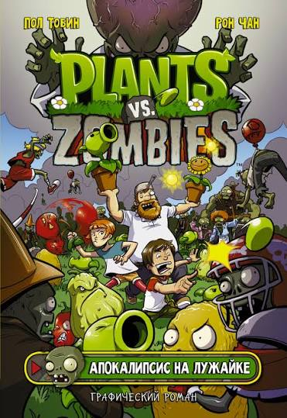
Мозги и зомби
Неважен артём

Slide 2
О маей игре
Мне было оченеь трудно и интересно и было крутооооооооооооооооооооооооооооооооооооооооооооо

